Slide 1



























programas de formación
ESCUELA DE ADMINISTRADORES
Módulo excelencia administrativa
8 horas - Formación presencial – Se certifica
Objetivo: Brindar a los administradores de las EDS Afiliadas, Franquiciadas y Propias, las herramientas necesarias para el correcto manejo operativo y administrativo, a partir del conocimiento de los espacios ambientalmente más sensibles, el manejo de producto, inventario y servicio.
Información corporativa Vivo Mi Estación
Recibo de combustible – Control Inventarios Marco regulatorio de las EDS
Módulo construyendo
equipos altamente efectivos
5 horas - Formación presencial – Se certifica
Objetivo: Objetivo: Desarrollar habilidades de liderazgo que permitan que los equipos humanicen la estrategia en las EDS.
Un equipo que crea valor a través de la estrategia
Tipo de liderazgo que se ejerce
Herramientas para construir equipos altamente efectivos

Slide 2









programas de formación
ESCUELA DE FRANQUICIADOS
Módulo gerenciando mi EDS
12 horas - Formación presencial – No se certifica
Objetivo: Dar a conocer la operación y administración de las Estaciones de Servicio, desarrollando habilidades de liderazgo, actitudes y comportamientos que permitan a nuestros franquiciados brindar un servicio excepcional al
consumidor final.
Módulo administración y control de inventarios
8 horas - Formación virtual asincrónica – No se certifica
Conociendo a Terpel
Nuestros productos Control de calidad Recibo de combustible Tipificación de la EDS
El valor de nuestros clientes
Operación básica
Imagen en el sitio de trabajo Atención en isla de líquidos Atención en isla de GNV
Un día en la vida de un Anfitrión y Promotor
Objetivo: Compartir las buenas prácticas con las que cuenta Terpel en la administración de inventario de combustible.
Módulo aliados Terpel
1 hora - Formación virtual asincrónico – No se certifica
Objetivo: Conocer el nuevo canal digital para nuestros Aliados Terpel y sus principales beneficios, donde podrán visualizar las transacciones y actividades del día a día y revisar sus movimientos, mejorando de esta manera los
procesos.

Slide 3

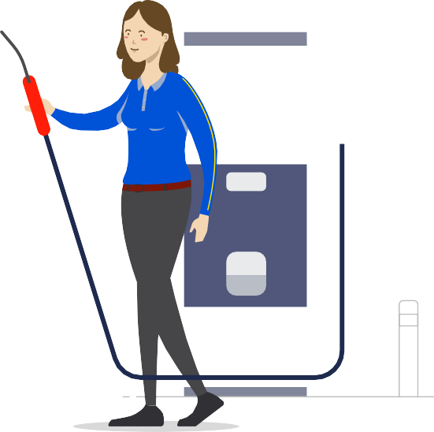























programas de formación
ESCUELA DE PROMOTORES
Módulo formativo GNV
8 horas - Formación presencial – Se certifica
Objetivo: Conocer la operación de GNV, protocolo y servicios para así, comprender porque Terpel es una empresa reconocida y diferenciada en el mercado.
Módulo formativo líquidos
8 horas - Formación presencial – Se certifica
Objetivo: Brindar herramientas de gestión que permitan, a quienes lideran las EDS, materializar la promesa de servicio de Terpel.
Características del producto
Operación básica GNV Protocolo de servicio Practica
Marco corporativo Terpel
Nuestros productos Operación básica Protocolo de servicio Practica
Módulo de lubricantes
8 horas - Formación presencial – Se certifica
Objetivo: Conocer la operación de GNV, protocolo y servicios para así, comprender porque Terpel es una empresa reconocida y diferenciada en el mercado.
Sesión 1 - Historia de viaje
Sesión 2 - Herramientas para generación de experiencias memorables
Sesión 3 - Preparación para el viaje Sesión 4 - Conquista de la isla
Actualización corporativa
Seguridad Terpel Marco regulatorio Servicio Terpel Practica
Motor 2 y 4 tiempos
Principios básicos de lubricación Fabricación de un lubricante Portafolio de productos Medición de niveles
Practica
Objetivo: Humanizar la estrategia competitiva de Terpel, con el fin de brindar experiencias memorables que conecten al cliente con la marca.
Objetivo: Reforzar los conocimientos generales de los promotores en el manejo y atención de estación de servicio, buscando una mejora continua y participación activa para entregar una experiencia memorable a nuestros clientes.
8 horas - Formación presencial
– Se certifica
Módulo ruta a la excelencia
Módulo a tu servicio
8 horas - Formación presencial – Se certifica

Slide 4





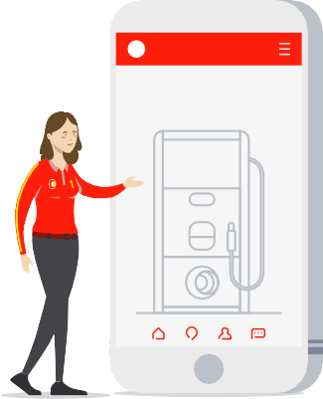













programas de formación
OTROS PROYECTOS
Módulo protocolo de servicio
1 horas - Formación presencial – No se certifica
Objetivo: Reforzar el nuevo protocolo de servicio para ser puesto en práctica en el proceso de atención en isla en las EDS Terpel y Gazel, generando de esta manera experiencias memorables a nuestros clientes.
Módulo Vive Terpel y VivePits
2 horas - Formación presencial – No se certifica
Objetivo: Conocer los beneficios y las condiciones del nuevo programa de lealtad Vive Terpel y VivePits, entendiendo la importancia que tiene el promotor en el proceso de acumulación y redención en isla, generando valor a nuestros clientes. E incentivando y enamorando a los anfitriones y promotores.
Caravana Rumbo - VivePits
2 horas - Formación presencial – No se certifica
Objetivo: Conocer el modelo de negocio que ofrece la administración y control del suministro de combustibles líquidos y GNV a través de la red interconectada más grande de País; entérate de todos los beneficios que VivePits tiene para ti.

Slide 5








programas de formación
OTROS PROYECTOS
Programa EDS Confiable
8 horas - Formación presencial y virtual – Se certifica
Red Virtual
Formación presencial y virtual – No se certifica
Objetivo: Garantizar la continuidad del negocio, a través del reconocimiento de los riesgos existentes en las estaciones y la aplicación de controles, que permitan tener EDS confiables.
Objetivo: Conocer las funcionalidades y principales procesos del sistema administrativo y operativo, de acuerdo con la etapa de implementación de la EDS, Centro de lubricación, Kiosco y Tienda.
Contenido
Terpel Pos administrativo Parte 1 – (Presencial y virtual sincrónico – 4 horas)
Terpel Pos administrativo Parte 2 / Clientes propios – (Presencial y virtual sincrónico – 2 horas) Terpel Pos administrativo Parte 3 / Canastilla – (Presencial y virtual sincrónico – 2 horas) Terpel Pos operativo capacitación inicial – (Presencial y virtual sincrónico – 4 horas)
Gopass - (Presencial y virtual asincrónico / Sincrónico – 2 horas)
Contenido
Sckuba administrativo Parte 1 y 2 – (Presencial y virtual sincrónico – 4,5 horas)
Sckuba operativo
(Presencial y virtual sincrónico – 2 horas)
Contenido
Elementos ambientalmente sensibles
Control de derrames y atención de emergencias Control de calidad
Medida exacta
Riesgos y controles en incendios y explosiones
Comportamiento seguro Primeros auxilios Investigación de accidentes
Contenido
Masterlub – (Presencial y virtual sincrónico – 2 horas)

Slide 6







programas de formación
CLASE T
Cursos virtuales para promotores de EDS:
Cursos virtuales para administradores de EDS:
Atención en isla líquidos para promotores Terpel – (Virtual asincrónico – 2 horas)
Atención en isla GNV – (Virtual asincrónico – 2 horas) Productos lubricantes – (Virtual asincrónico – 2 horas) Vive Terpel – (Virtual asincrónico – 1 hora)
Facturación electrónica – (Virtual asincrónico – 2 horas)
Facturación electrónica GNV – (Virtual asincrónico – 2 horas)
Terpel Pos / Solución con novedades – Virtual asincrónico – 2 hr30 min
Terpel Pos / EDS con bloqueo interno – Virtual asincrónico – 48 min
Aliados Terpel – (Virtual asincrónico – 40 minutos)
Régimen ambiental – (Virtual asincrónico – 40 minutos) Declaración de residuos peligrosos – (Virtual asincrónico – 2 horas) Estación de servicio confiable – (Virtual asincrónico – 40 minutos)
Administración y control de inventarios EDS Franquiciadas – (Virtual asincrónico – 2 horas)
Cursos virtuales para administradores de TDC:
Para lo que quieras para en Altoque – (Virtual asincrónico – 1 hora y 30 minutos)
Mi mundo Altoque – (Virtual asincrónico – 2 horas)

Slide 7


programas de formación
PROCESO DE INSCRIPCIÓN
Escuelas Colombia – Formación presencial:
Políticas de inscripciones escuelas:
Revisa tu correo
Desde el correo de escuelas enviamos el cronograma de inscripción todos los 25 de cada mes a los jefes de zona para que socialicen con la Red de EDS asignadas
Inscripción
Descarga y diligencia el formato de inscripción, reenvíalo a escuelascolombia@terpel.com
Espera confirmación
Cada EDS que envíe inscripción recibirá confirmación de los asistentes por cada módulo al que puede asistir y la dirección de la EDS en la que se realizará la formación escuelascolombia@terpel.com
El cronograma está sujeto a cambios, los cuales se comunicarán de manera oportuna.
Escuelas Colombia enviará correo electrónico previo a la fecha de ejecución de los Módulos, la confirmación o cancelación de estos; se notificará a las EDS que realizaron inscripciones con copia al jefe de zona.
En la confirmación de Escuelas se relaciona el personal que puede asistir, así como el lugar, fecha y hora de la formación. El personal deberá asistir puntualmente, presentar uniforme completo, tener documento de identidad y certificado de aportes a la seguridad social - ARL vigente, sin excepción.
El personal inscrito debe estar previamente contratado.
En caso de no quedar inscrito, no podrá participar en la formación; por política del área de formación se debe actualizar los certificados de formación cada 2 años.
La formación presencial con intensidad de 8 horas incluye el almuerzo.
Inscripción EDS Confiable:
Revisa tu correo
Desde el correo yo.quieroir@terpel.com enviamos cronograma todos los meses
Inscripción
Descarga y diligencia el formato de inscripción (Excel), con los datos del participante
Envíe
Envíe el formato diligenciado al correo yo.quieroir@terpel.com
Confirmación
A vuelta de correo se confirmará la participación, junto con las recomendaciones de asistencia
Inscripción Clase T:
Solicita inscripción
Envía correo solicitando registro a claset@terpel.com
Inscripción
Responderemos correo adjuntando formato de inscripción a diligenciar con los datos del participante y cursos disponibles.
Envíe
Envíe el formato diligenciado al correo claset@terpel.com
Confirmación
A vuelta de correo se confirmará la participación, junto con las indicaciones de acceso link: https://clase-t.com/Usersv3/login.jsp?s=t

